Slide 1
Муниципальное бюджетное общеобразовательное учреждение
"Основная школа №25 имени Героя России А.В.Теперика"
города Липецка
Глобальные компетенции
Составила:Т.Н.Антоненко

Slide 2

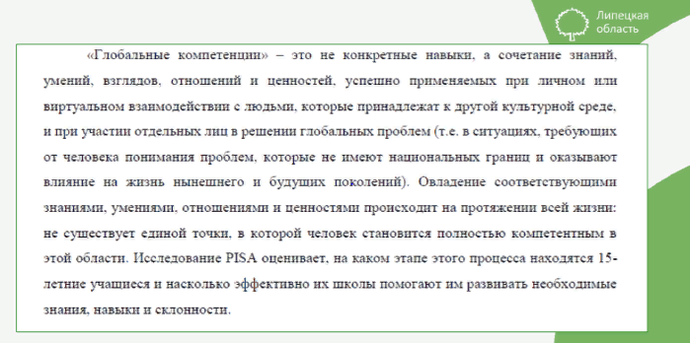

Slide 3
С какой целью обучающиеся должны овладеть глобальными компетенциями?
– Для гармоничной жизни в многокультурном сообществе
– Для процветания на изменяющемся рынке труда
– Для эффективного и ответственного использования медиаплатформ
– Для поддержания целей устойчивого развития

Slide 4
В соответствии с этим были выделены четыре направления оценки глобальных компетенций:
1. Изучение вопросов местного, глобального и межкультурного значения;
2. Понимание и оценка точки зрения и мировоззрения других;
3. Участие в открытом, адекватном и эффективном межкультурном взаимодействии;
4. Содействие коллективному благополучию и устойчивому развитию.

Slide 5
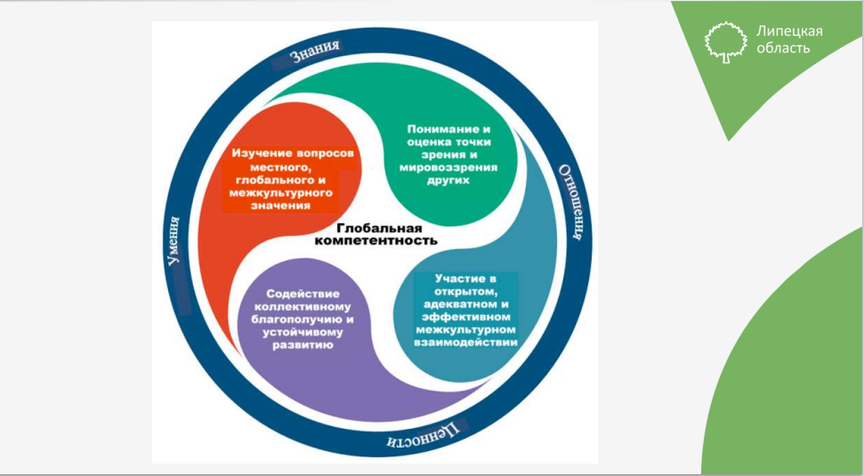

Slide 6
Маркеры выделения уровней глобальной компетентности
1.«Рамки рассуждений», требуемых для решения проблемы (не требуется выходить за рамки задания / необходима дополнительная информация*)
2.Количество точек зрения, представленных в задании (1-5)
3.Объем информации, количество источников информации
4.Описание или объяснение ситуации *знакомый / незнакомый контекст, ситуация, понятийный аппарат *связи между элементами проблемы (выявить в задании / самостоятельно установить) *последствия действий (краткосрочные и долгосрочные)

Slide 7
Дефициты и затруднения, выявленные в результате масштабной апробации
- Дефициты познавательной деятельности учащихся:
• высказывают свое мнение или отношение к ситуации и «не видят» требование задания;
• затрудняются приводить примеры;
• дают «правильный» ответ, повторяя формулировку вопроса или приводя цитату из задания;
• затрудняются привести аргументы • «за» или «против» определенных мнений, суждений, точек зрения; привести различные точки зрения на проблему или ситуацию.

Slide 8
-Дефициты, связанные с организацией деятельности учащихся:
• не читают или не дочитывают инструкцию до конца;
• произвольно меняют местами блоки ответов; не заканчивают рассуждения;
• не используют предложенный формат ответа.

Slide 9
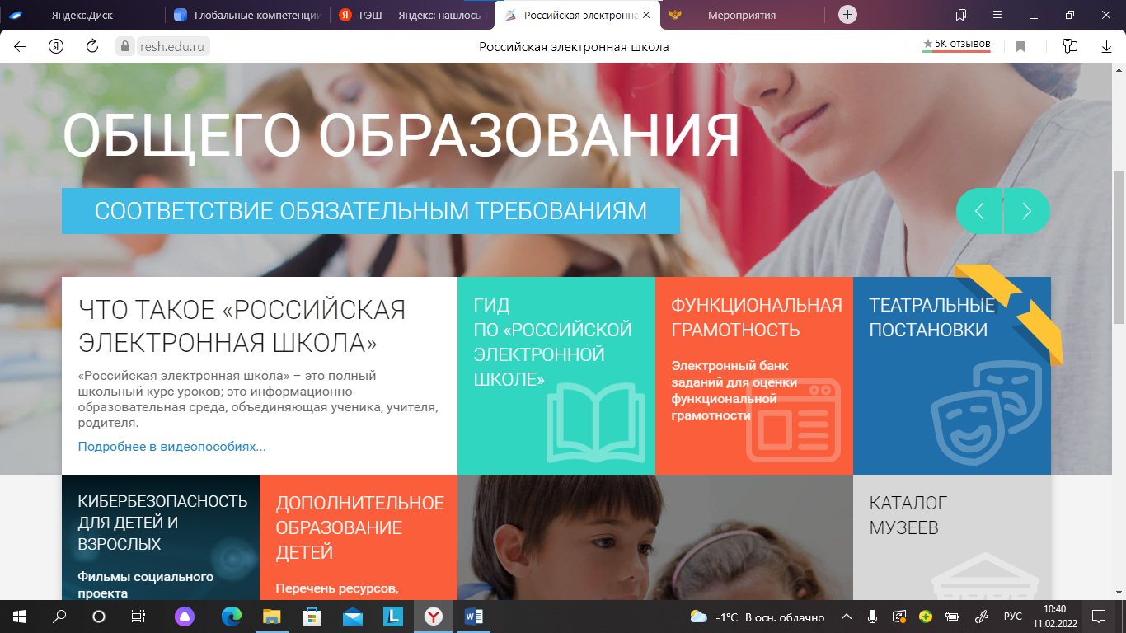
«Российская электронная школа»
-это полный школьный курс уроков;
-это информационно-образовательная среда, объединяющая ученика, учителя, родителя.

Slide 10
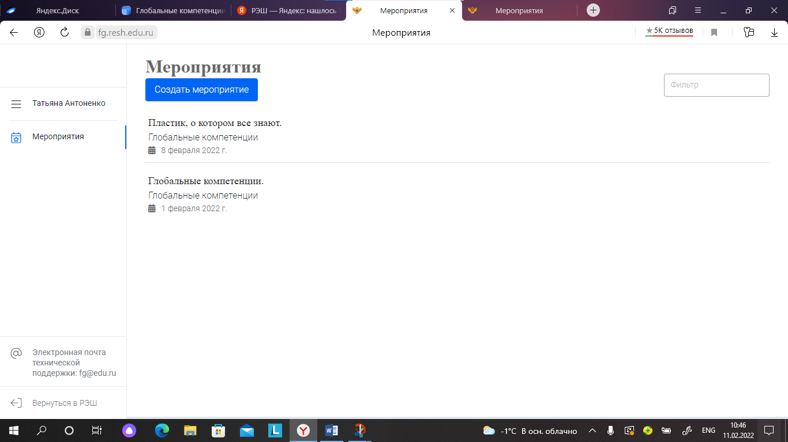

Slide 11
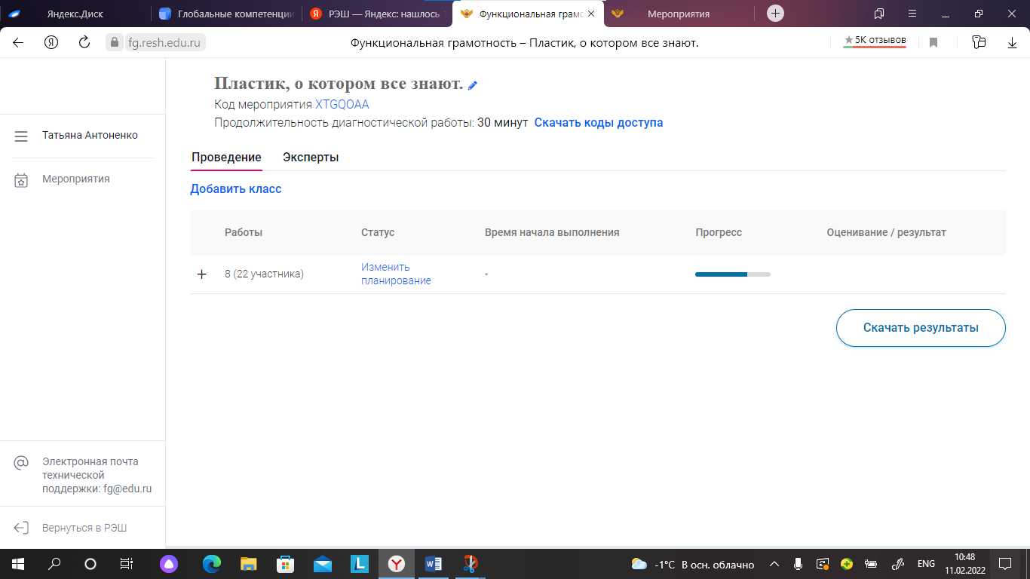

Slide 12
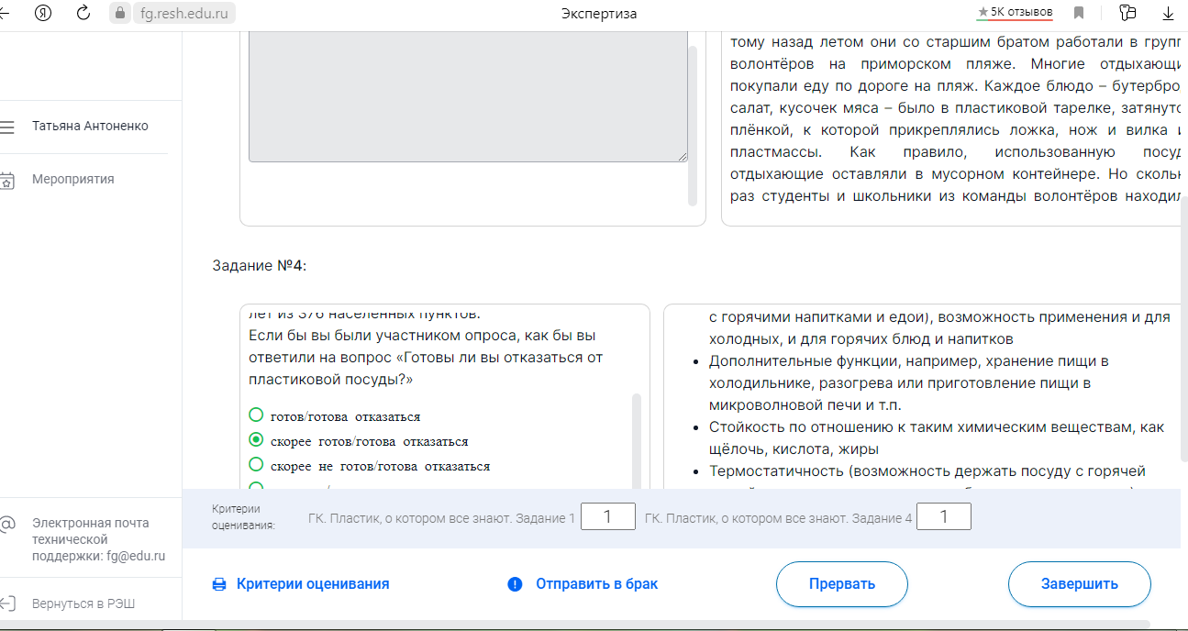

Slide 13
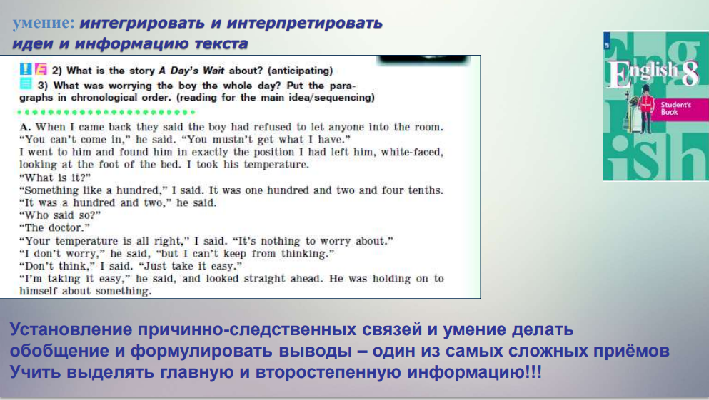

Slide 14
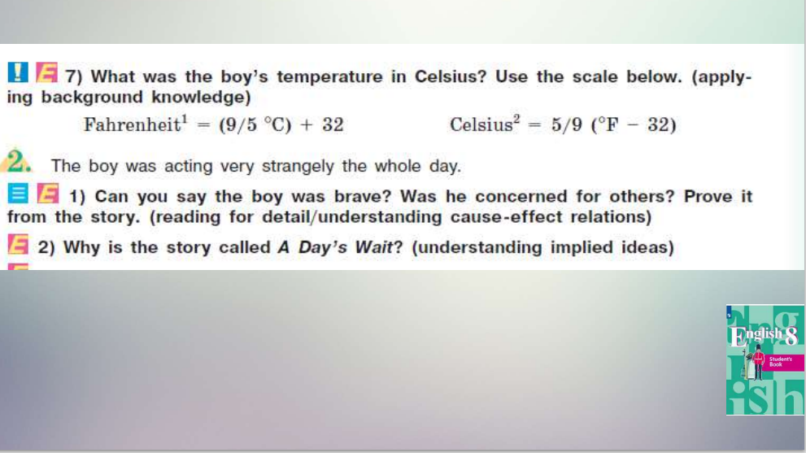

Slide 15
